Slide 1

CHÀO ĐÓN CÁC EM HỌC SINH LỚP 3 ĐẾN VỚI TIẾT HỌC MĨ THUẬT!

Slide 2
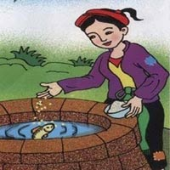
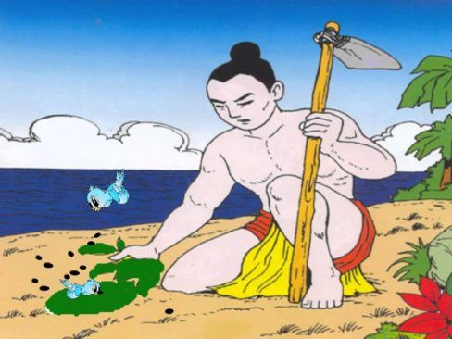
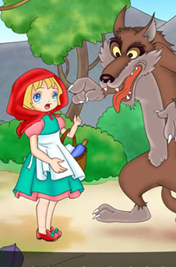
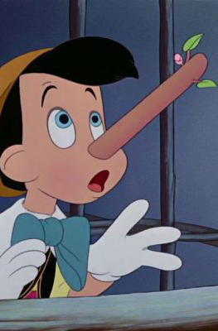
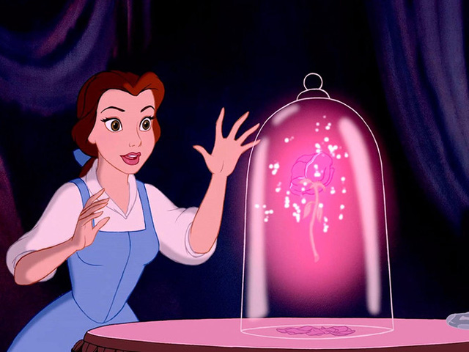
TRÒ CHƠI – Đây là nhân vật trong câu chuyện nào?
Cô Tấm
Mai An Tiêm
Cô bé quàng khăn đỏ và Sói
Pinochio
Belle

Slide 3
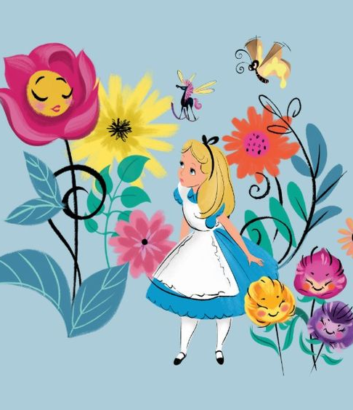
MĨ THUẬT LỚP 3
CHỦ ĐỀ 13: CÂU CHUYỆN EM YÊU THÍCH
( TIẾT 3)
Notes:
Line spacing + Page numbers

Slide 4

ĐỒ DÙNG
Sách học mĩ thuật lớp 3
Giấy vẽ, giấy bìa…
Màu vẽ (Sáp, chì, dạ, nước…)
Một số nguyên vật liệu khác:
Giấy bìa,...

Slide 5

MỤC TIÊU
- Hiểu được nội dung, biết cách khai thác hình ảnh tiêu biểu của câu chuyện để minh họa.
- Thể hiện được các nhân vật, hình ảnh trong câu chuyện yêu thích, thể hiện bằng hình thức nặn…
- Giới thiêu và nêu được cảm nhận về sản phẩm của mình với những người thân yêu.

Slide 6
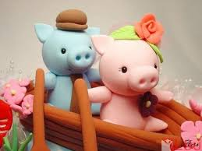
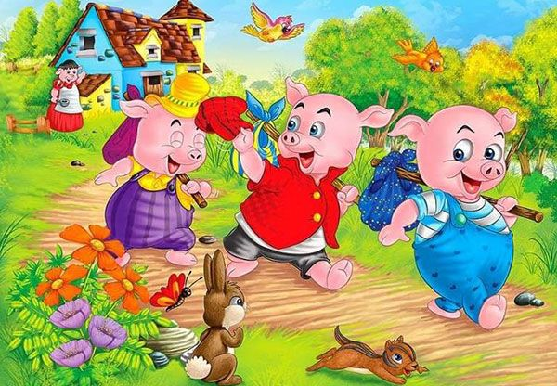
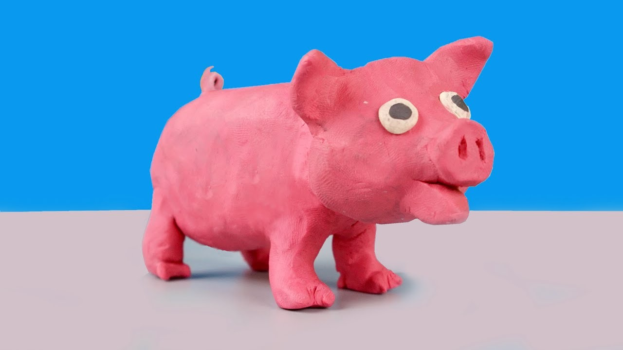
1. TÌM HIỂU

Slide 7
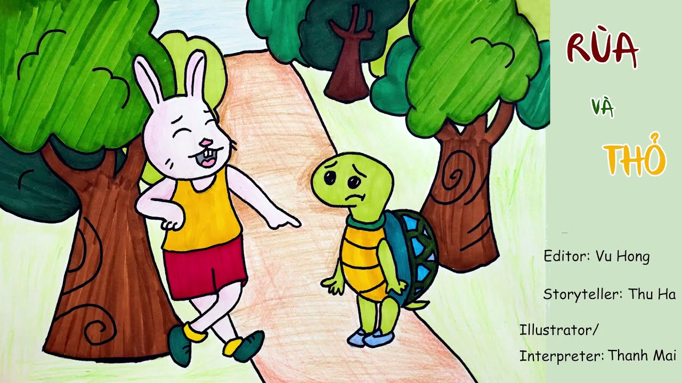
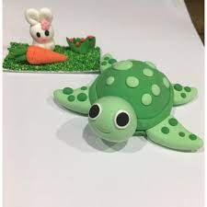

Slide 8

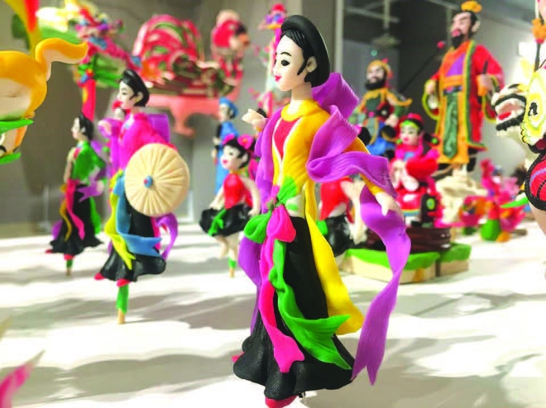

Slide 9
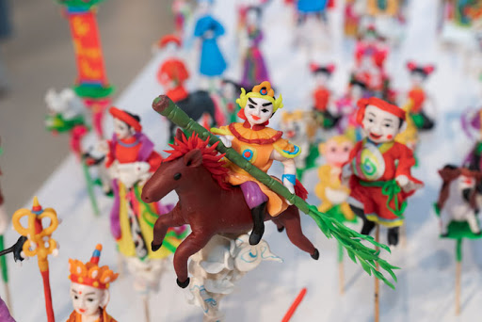
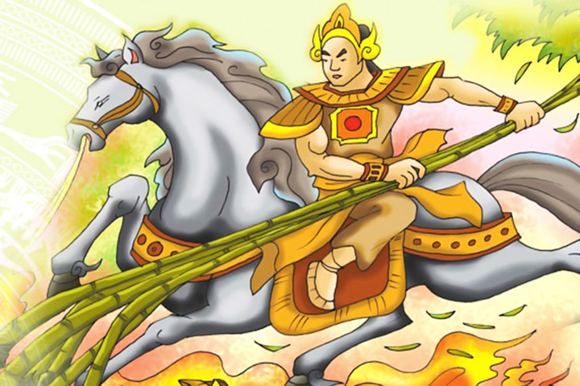

Slide 10
GHI NHỚ
- Trong kho tàng văn học của loài người có rất nhiều câu chuyện hay, có ý nghĩa giáo dục sâu sắc: Giáo dục đức tính cần cù, lao động, thật thà, dũng cảm…Mỗi câu chuyện có những nhân vật để lại cho em ấn tượng riêng sâu sắc về tính cách, ngoại hình. Khi nặn nhân vật, các em nên lưu ý đến tính cách để thể hiện rõ nhất trên khuôn mặt, hình dáng bên ngoài của nhân vật.

Slide 11
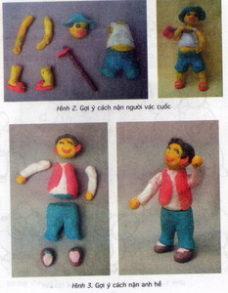
2. CÁCH THỰC HIỆN
- Em hãy nhớ lại cách nặn hình dáng người mà em đã được học ở những chủ đề trước?
Nhớ lại các dáng tiêu biểu cho mỗi hoạt động: Đi, đứng, chạy, nhảy
Nặn các bộ phận chính của người: Đầu, thân, chân tay. Sau đó nặn các chi tiết: Tóc, quần, áo…
Gắn, dính các bộ phận và tạo dáng cho hình nặn thêm sinh động.

Slide 12
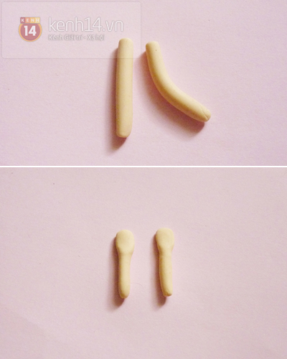
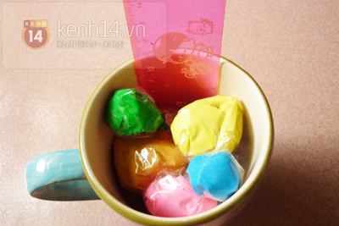
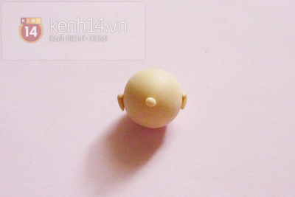
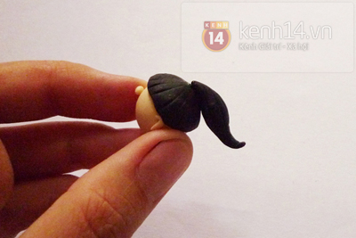
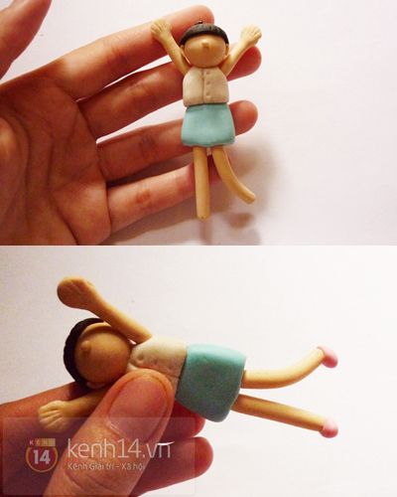
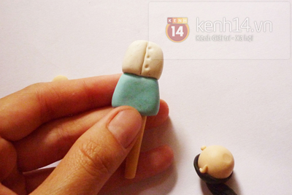
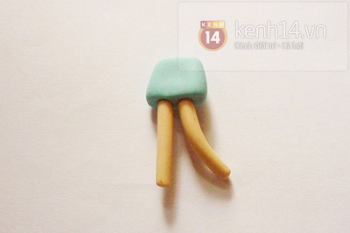
2. CÁCH THỰC HIỆN
Vo tròn một viên đất sét để làm đầu, nặn thêm mũi và tai.
Thêm tóc cho cô bé.
Lăn 2 thanh dài để làm chân. Lăn thêm 2 thanh dài (bé hơn 2 thanh ở bước trên) và ấn hơi dẹt một đầu để làm tay.
Thêm chiếc áo trắng này. Dùng thước nhựa và đầu bút chì để ấn hàng cúc nhé!
Sau đó gắn đầu, đôi tay và đôi giày màu hồng vào

Slide 13
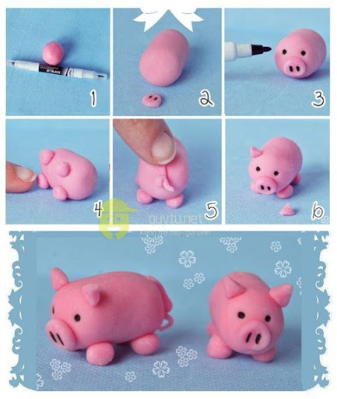
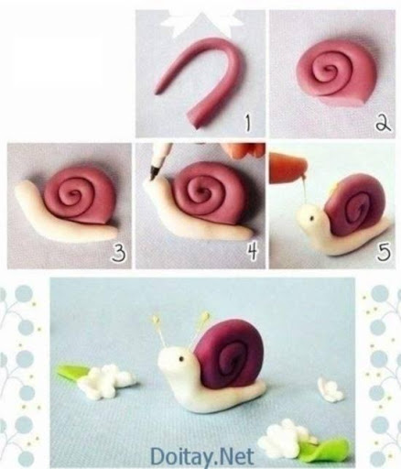

Slide 14

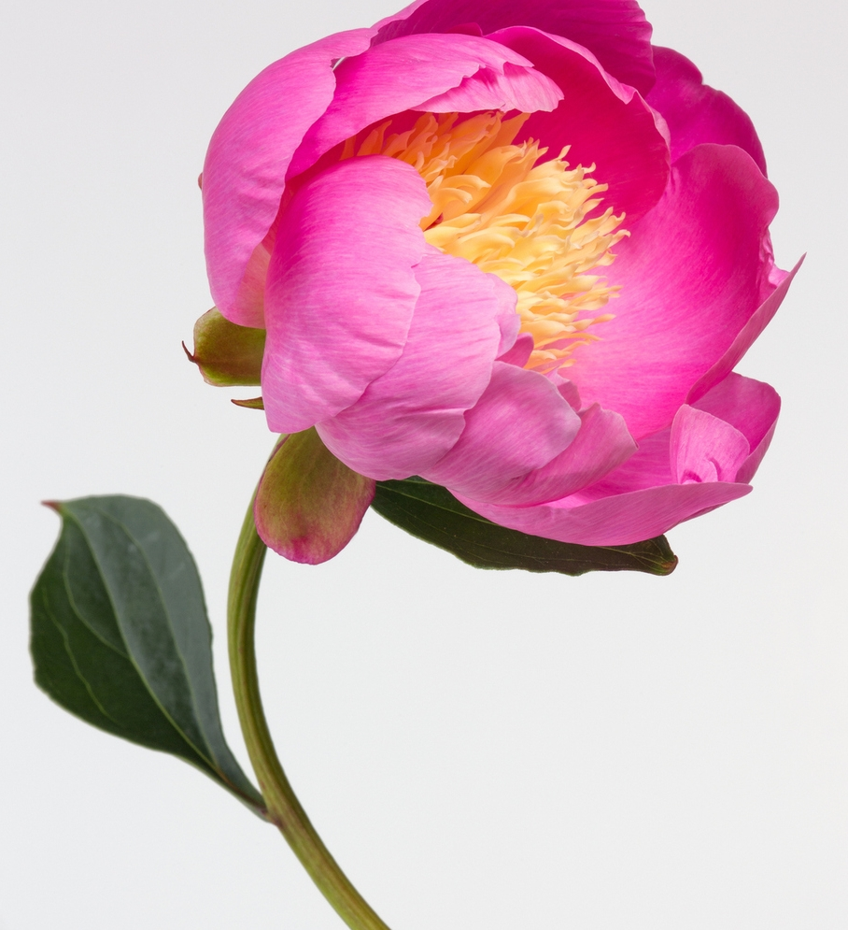
3. THỰC HÀNH
- Em hãy tập tạo dáng các nhân vật trong câu chuyện em thích bằng chất liệu đất nặn, có thể nặn thêm cảnh vật xung quanh theo ý thích.

Slide 15
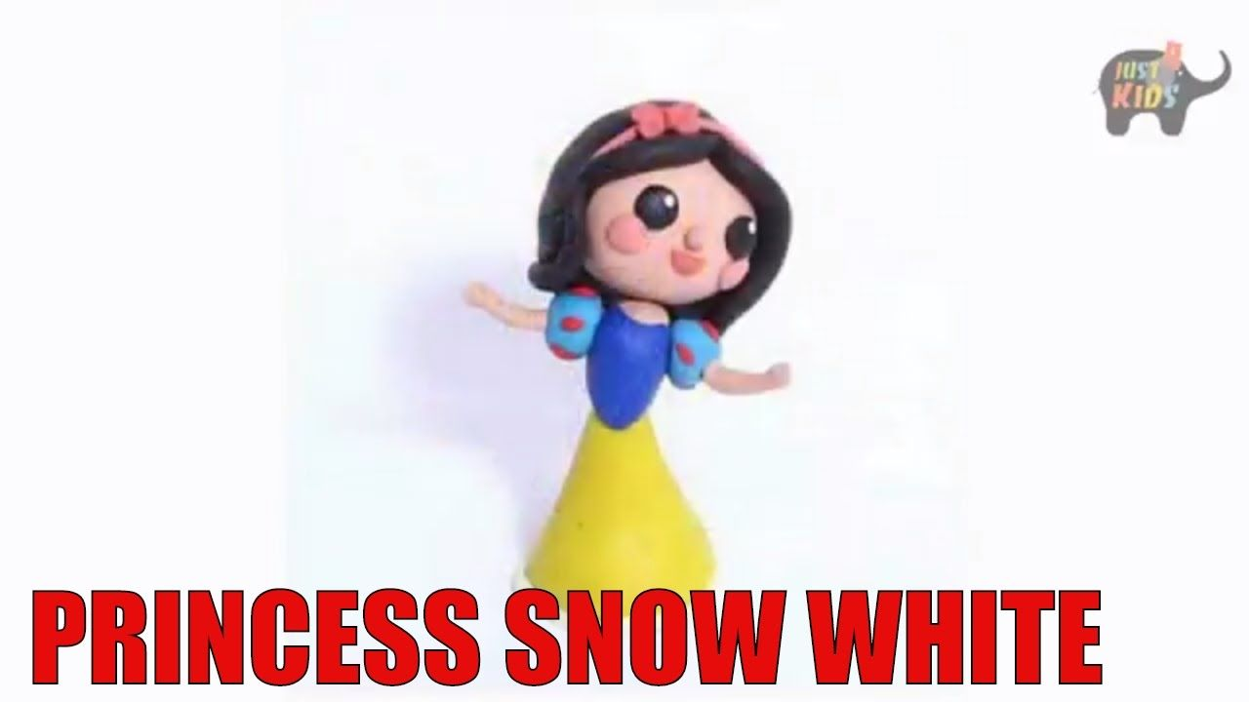
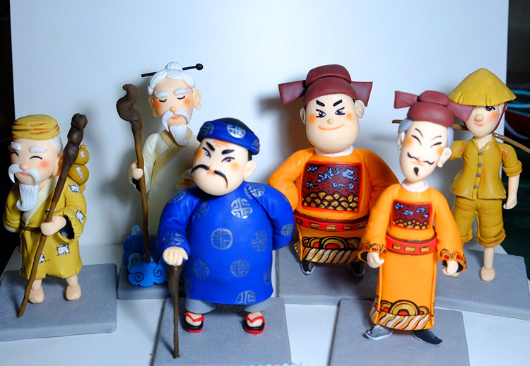

Slide 16
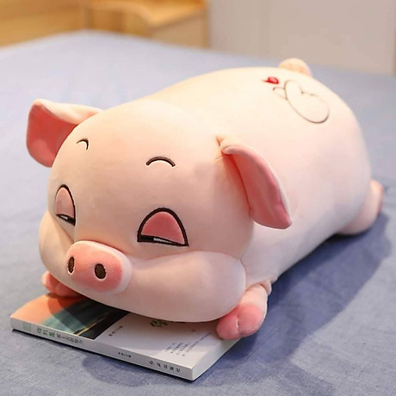

Slide 17
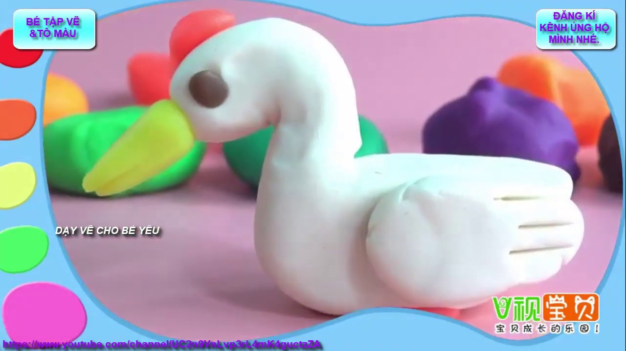
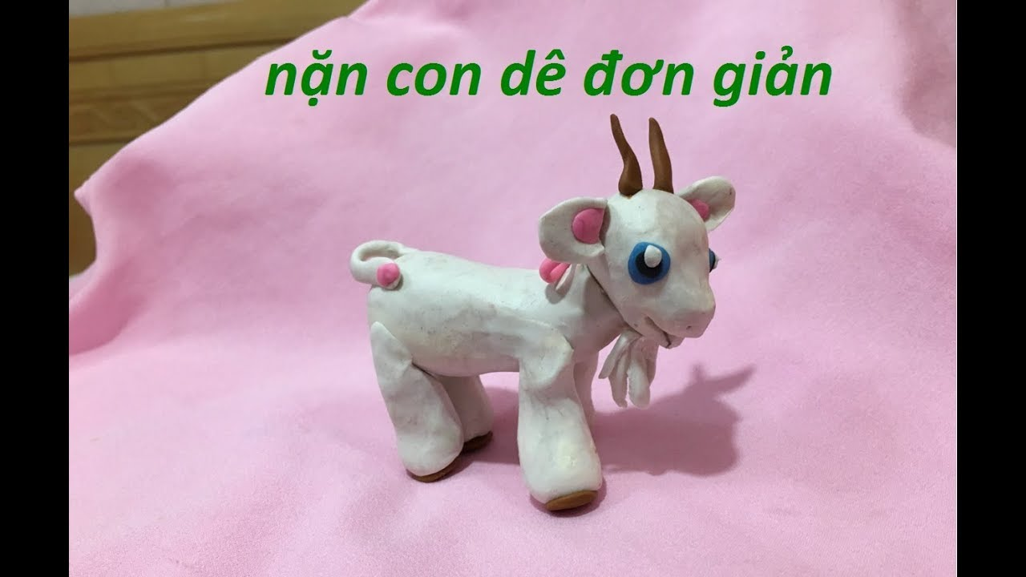

Slide 18
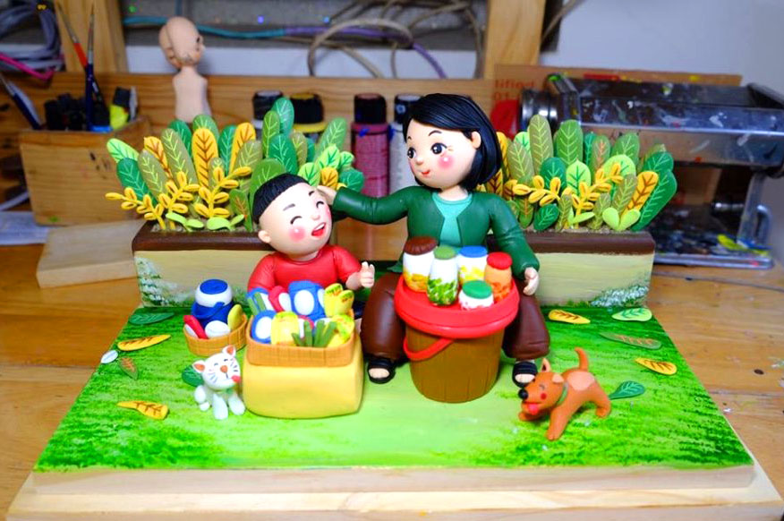

Slide 19
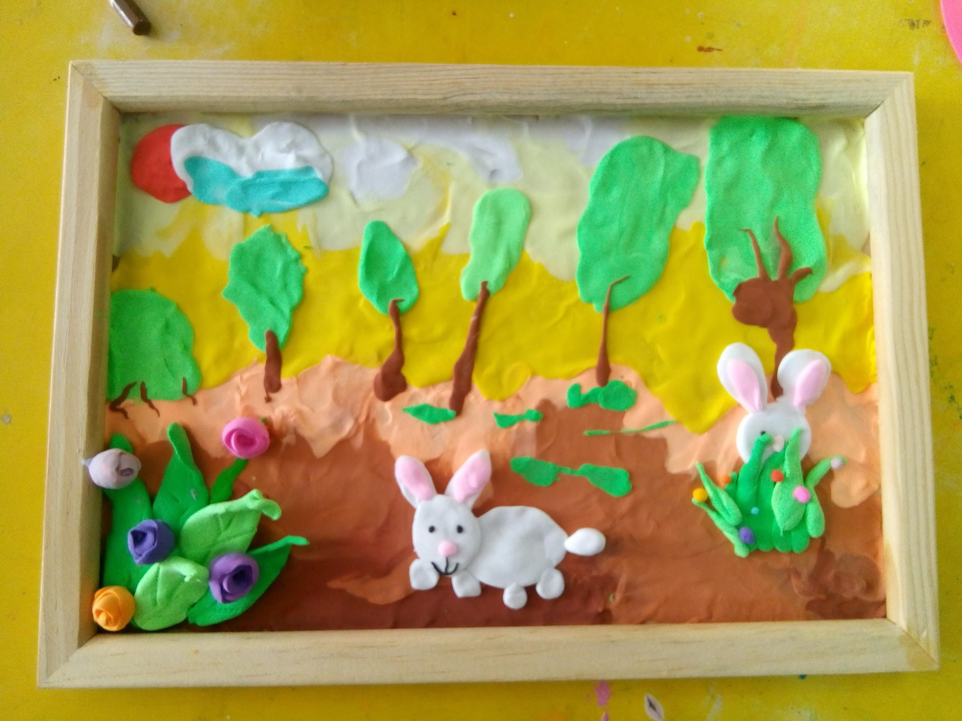

Slide 20
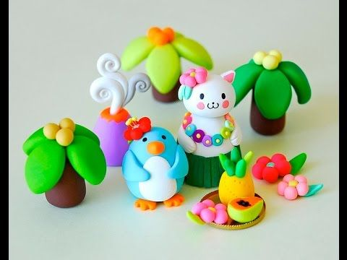
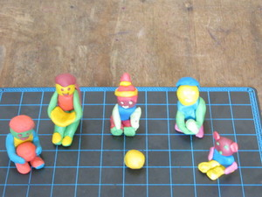
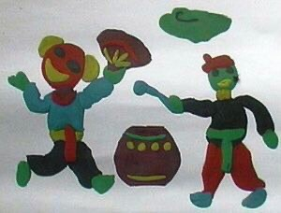
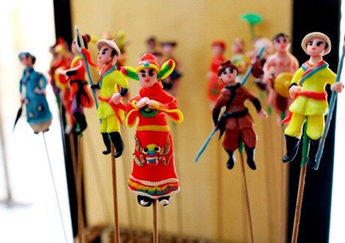
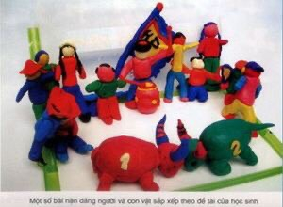

Slide 21

4. TRƯNG BÀY, GIỚI THIỆU
Em đã nặn thể hiện nhân vật gì?
Nhân vật của em có tính cách như thế nào? Em đã diễn tả được tính cách đó chưa?
Ngoài nhân vật, em có nặn cảnh vật của câu chuyện không?

Slide 22

XIN CHÀO VÀ HẸN GẶP LẠI!

